Slide 1
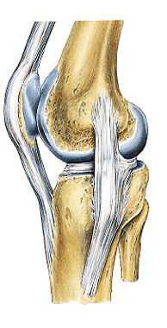
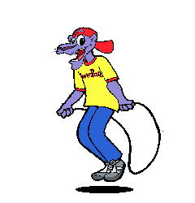
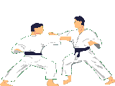
De bouw van het gewricht

Slide 2
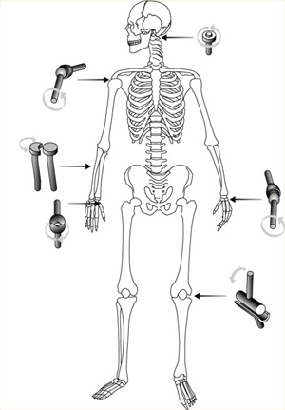
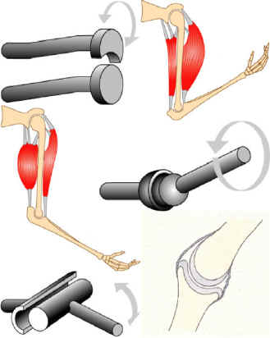
Klik op onderstaande link en bekijk het filmpje waar alles wordt uitgelegd over de gewrichten
http://www.schooltv.nl/beeldbank/clip/20100317_gewrichten01

Slide 3
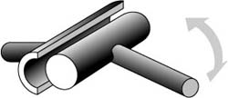
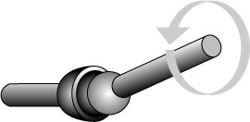
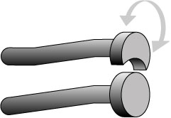
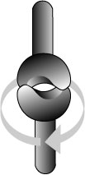
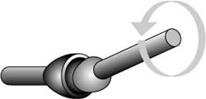
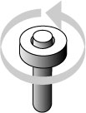
Beenverbindingen.
 | scharniergewricht bijvoorbeeld het ellebooggewricht en het kniegewricht
 | kogelgewricht bijvoorbeeld het schoudergewricht en het heupgewricht
 | Rolgewricht Het gewricht waarmee het spaakbeen en de ellepijp om elkaar heen kunnen draaien
 | ellipsvormig gewricht bijvoorbeeld het bovenste polsgewricht
 | zadelgewricht bijvoorbeeld het gewricht tussen handpalm en duim
 | draaigewricht bijvoorbeeld de twee bovenste nekwervels: de atlas en de draaier

Slide 4
Tekening kogelgewricht
Pees die overgaat op spier. Onder die spieren en pezen liggen de kapselbanden.
Dit is een eigengemaakte tekening van een kogelgewricht van de heup.
De roden lijnen geven de spieren aan. Aan de uiteinde van elke spier zit een pees(blauw).
Die pezen zitten vast aan het bot en houden de spieren op hun plek.
Bovenbeen
Heup
gewricht

Slide 5
Niet vergeten
Heb je de filmpjes bekeken?
Heb je de toets gemaakt om te kijken of je de lesstof hebt onthouden en begrepen?
Oefentoets. Bouw kniegewricht

